Slide 1



TRƯỜNG TIỂU HỌC XUÂN PHÚ
CHÀO MỪNG QUÝ THẦY CÔ
VỀ DỰ GIỜ THĂM LỚP
Môn Toán - lớp 3
GV dạy: Nguyễn Thị Tuyết Minh

Slide 2


KHỞI ĐỘNG

Slide 3
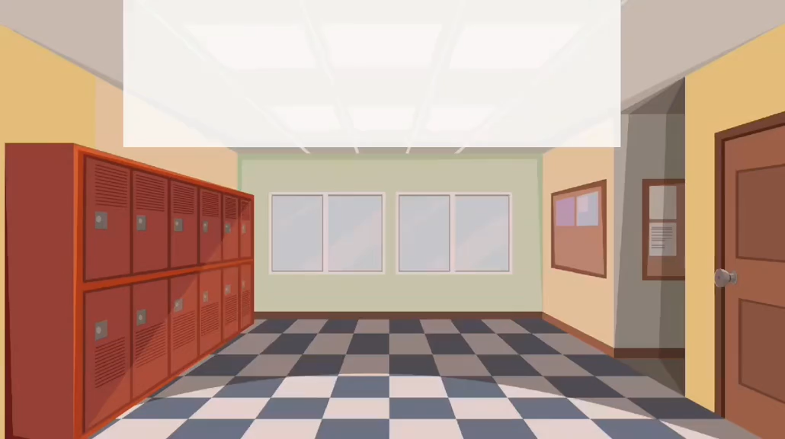

Slide 4
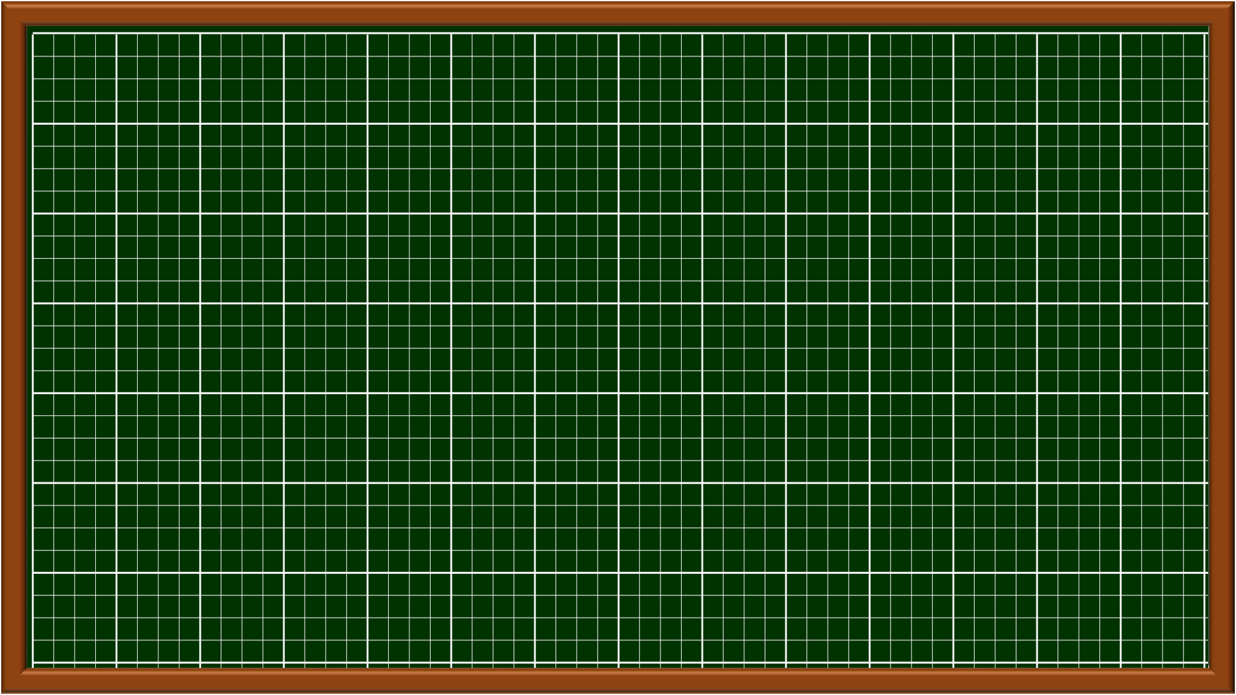
Thứ Ba ngày 4 tháng 11 năm 2025
Toán
Bài 23: Nhân số có hai chữ số với số có
một chữ số (Tiết 1)

Slide 5
1. KHÁM PHÁ

Slide 6
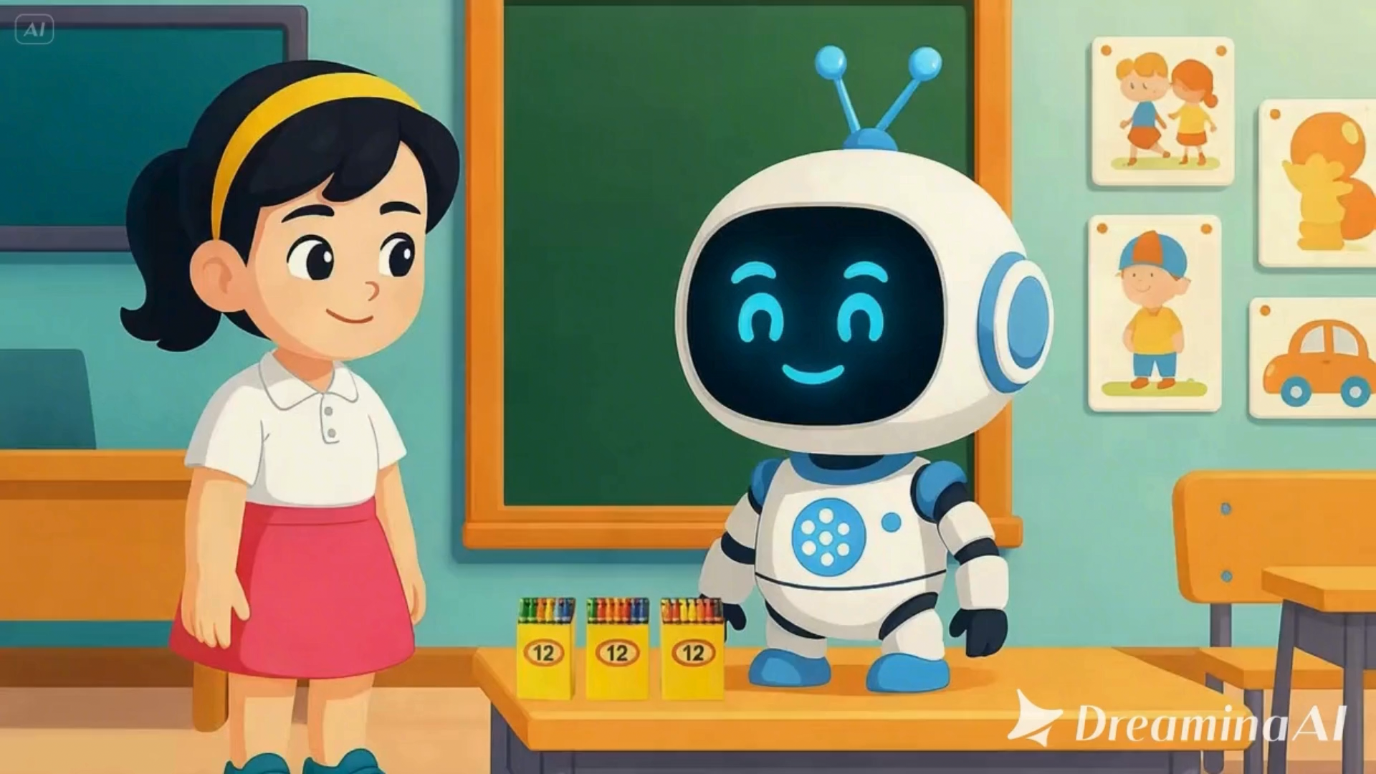

Slide 7
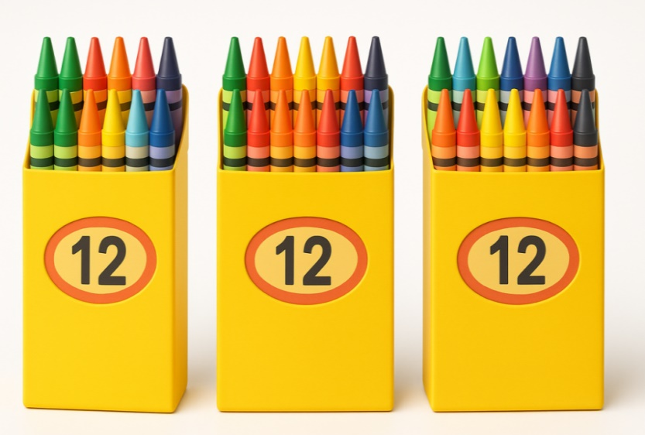
Mỗi hộp có 12 chiếc bút màu. Hỏi 3 hộp có bao nhiêu chiếc bút màu?
12 x 3 = ?
36
12 + 12 + 12 =
12 x 3 = 36

Slide 8
23
11
x
x
2
6
46
66

Slide 9
2. HOẠT ĐỘNG

Slide 10
Bài 1: Tính.
34
13
11
x
2
x
3
x
7
68
39
77

Slide 11
Bài 2: Tính (theo mẫu):
Mẫu: 20 x 3 = ?
Nhẩm: 2 chục x 3
20 x 3 = 60
= 6 chục
10 x 8 =
30 x 3 =
20 x 4 =
40 x 2 =

Slide 12
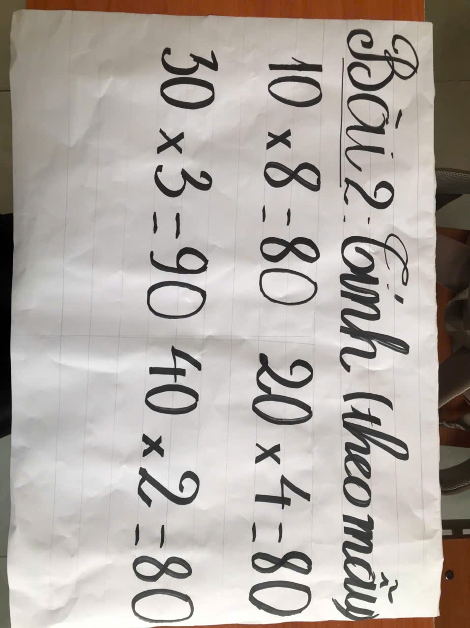

Slide 13
Bài 2: Tính (theo mẫu):
10 x 8 =
30 x 3 =
20 x 4 =
40 x 2 =
80
80
90
80

Slide 14
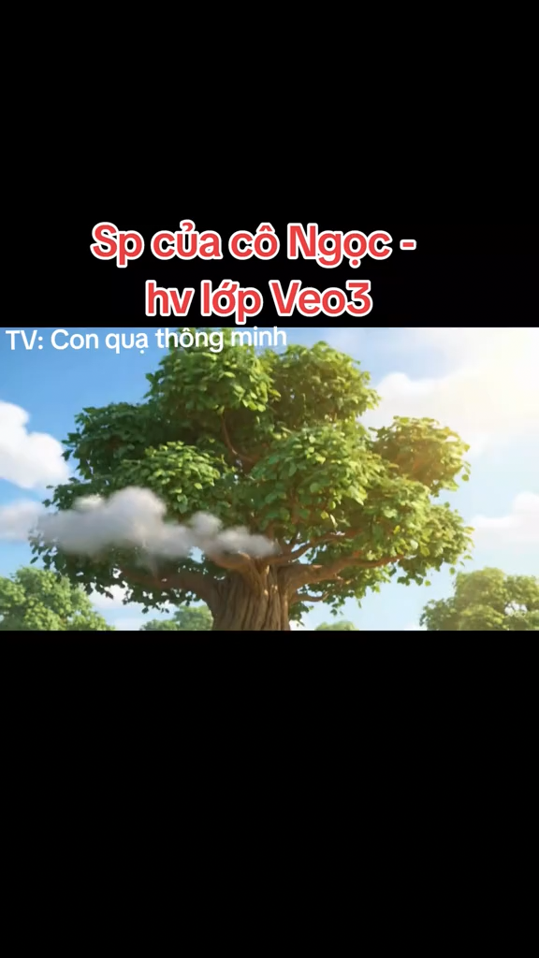

Slide 15
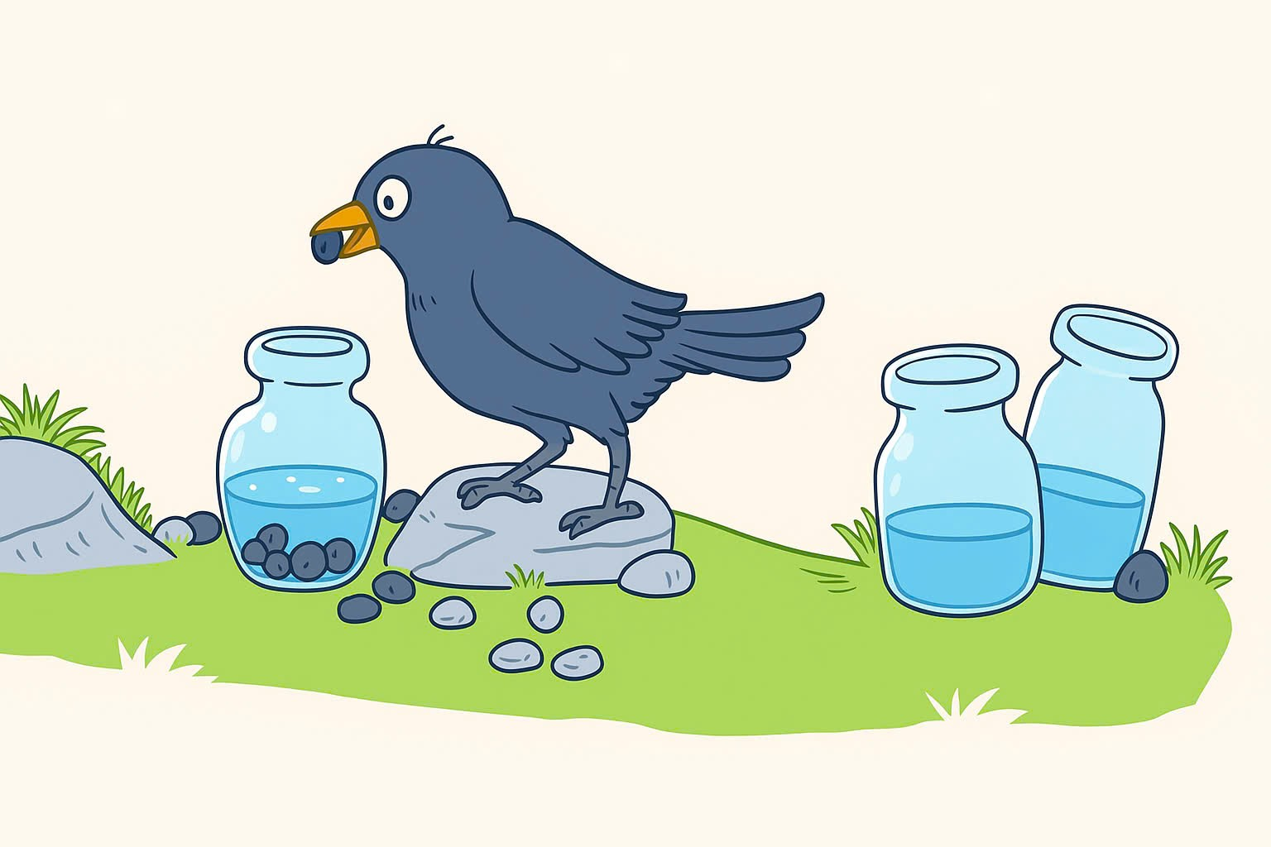
Bài 3: Có 3 bình chứa nước. Quạ phải thả 21 viên sỏi vào mỗi bình để nước dâng lên thì mới có thể uống được nước. Hỏi quạ phải thả bao nhiêu viên sỏi thì mới uống được nước cả 3 bình đó?

Slide 16
Bài 3: Có 3 bình chứa nước. Quạ phải thả 21 viên sỏi vào mỗi bình để nước dâng lên thì mới có thể uống được nước. Hỏi quạ phải thả bao nhiêu viên sỏi thì mới uống được nước cả 3 bình đó?
Bài giải
Số viên sỏi quạ cần phải thả ở cả 3 bình là:
21 × 3 = 63 (viên)
Đáp số: 63 viên sỏi

Slide 17


RUNG CHUÔNG VÀNG

Slide 18






RUNG CHUÔNG VÀNG
RUNG
CHUÔNG VÀNG
1
2
3

Slide 19


Câu 1
RUNG
CHUÔNG VÀNG
13
2
x
A. 16 B. 26 C. 36
Đáp án B. 26
4
5
2
3
1
HẾT GIỜ

Slide 20
Câu 2
RUNG
CHUÔNG VÀNG
11
8
x
A. 88 B. 98 C. 81
Đáp án A. 88
4
5
2
3
1
HẾT GIỜ

Slide 21
Câu 3
RUNG
CHUÔNG VÀNG
23
2
x
A. 26 B. 62 C. 46
4
5
2
3
1
HẾT GIỜ
Đáp án C. 46

Slide 22
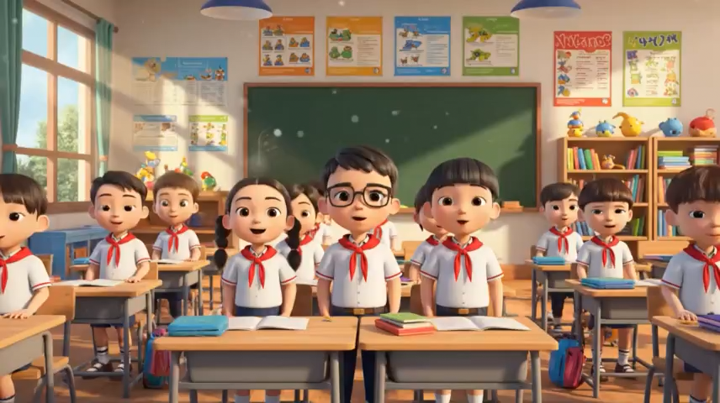

Slide 23



